Slide 1
基于变分自编码器（VAE）的图像重建任务
WPS,a click to unlimited possibilities

Slide 2
目录
01
02
03
04
05
项目背景与目标
模型结构与原理
训练过程
可视化与实验结果
项目总结

Slide 3
项目背景与目标
PART-01

Slide 4




自编码器与VAE简介
自编码器的基本概念
变分自编码器的原理
自编码器是一种无监督学习的神经网络，用于学习输入数据的有效表示（编码）。
VAE通过引入概率分布，使自编码器能够生成新的数据样本，具有生成模型的特性。
VAE与传统自编码器的区别
VAE在图像重建中的应用
VAE通过引入潜在空间的连续性，解决了传统自编码器在图像重建中的离散性问题。
VAE通过编码和解码过程，能够重建输入图像，常用于图像去噪、风格转换等任务。

Slide 5
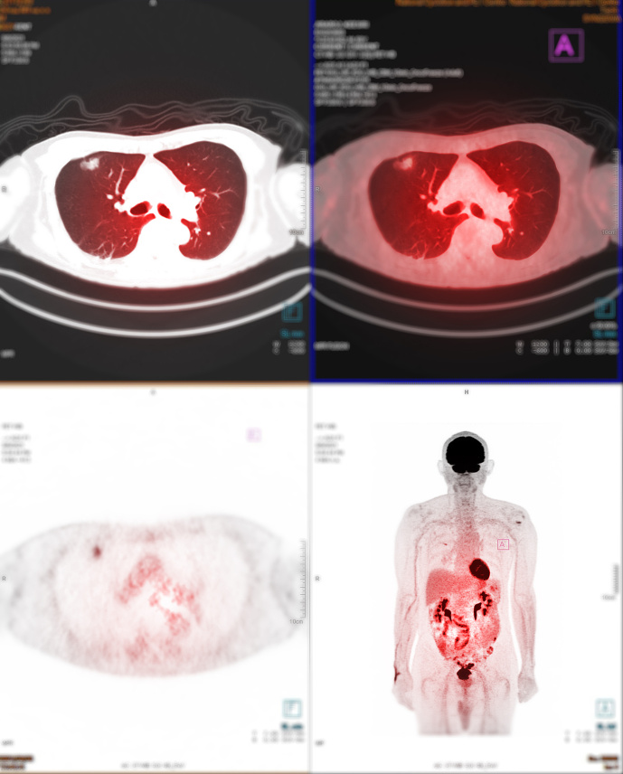
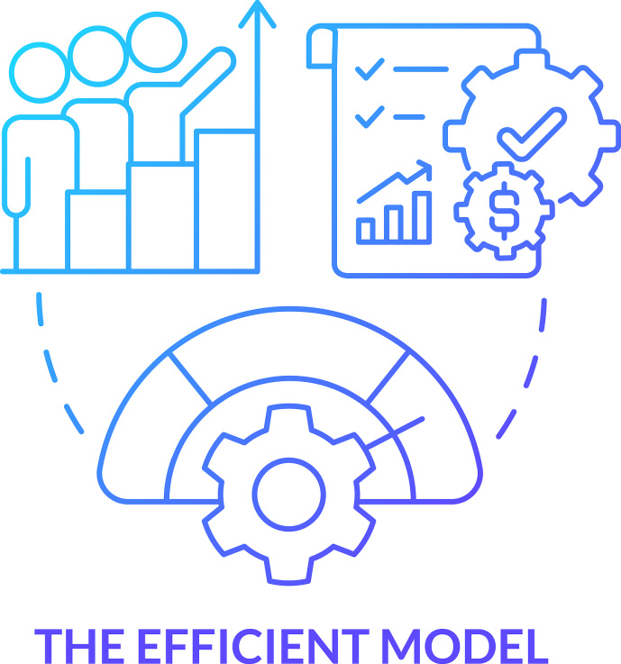

项目目标阐述
提高图像重建质量
优化模型训练效率
增强模型泛化能力
目标是通过优化VAE模型，实现更清晰、更精确的图像重建效果。
旨在缩短训练时间，提升模型收敛速度，以适应大规模数据集的处理需求。
目标是使模型能够更好地泛化到未见过的数据，提高在不同场景下的重建性能。

Slide 6
模型结构与原理
PART-02

Slide 7
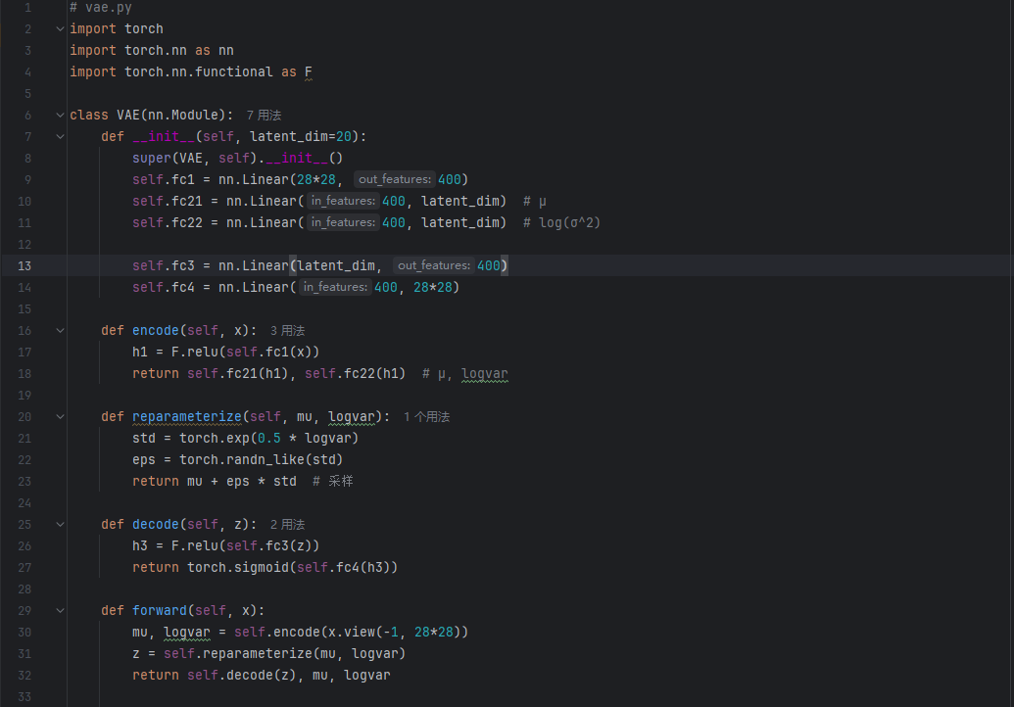

Slide 8




编码器部分
01
02
03
04
输入数据的预处理
特征提取层
潜在空间映射
参数化分布
编码器首先对输入图像进行标准化和降维处理，以适应VAE的结构要求。
编码器通过卷积层和池化层提取图像的关键特征，为后续的潜在空间表示做准备。
编码器将提取的特征映射到一个低维潜在空间，形成均值和方差参数。
编码器输出的均值和方差参数定义了一个概率分布，用于采样潜在空间中的点。

Slide 9
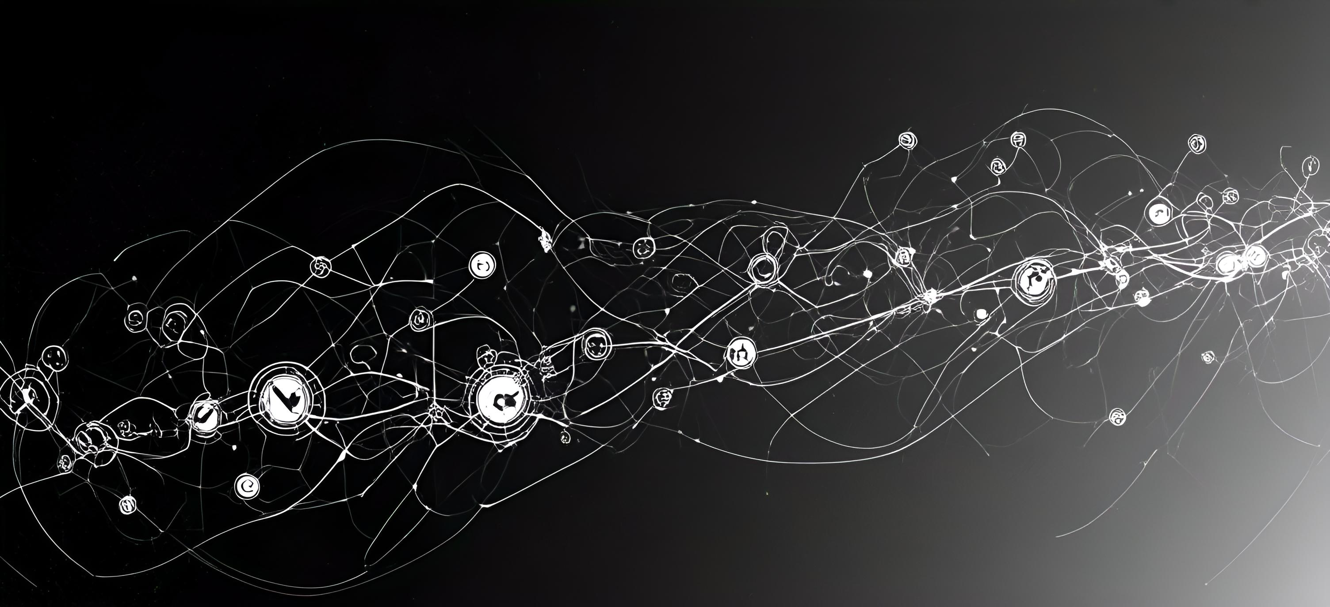

重参数采样层
01
重参数化技术
VAE通过重参数化技术将采样过程中的随机性转移到网络输入，以稳定梯度。
02
采样层的作用
重参数采样层允许模型在训练过程中通过可微分的路径进行采样，从而优化重建质量。

Slide 10
解码器部分
解码器的网络结构
潜在空间到数据空间的映射
解码器由多个全连接层或卷积层组成，将潜在空间的向量映射回原始数据空间。
解码器将潜在变量转换为数据空间的样本，实现从压缩表示到图像的重建。
激活函数的选择
损失函数的作用
在解码器中，通常使用非线性激活函数如ReLU或tanh来增加模型的表达能力。
解码器输出与真实图像之间的差异通过损失函数来衡量，指导模型优化重建质量。

Slide 11

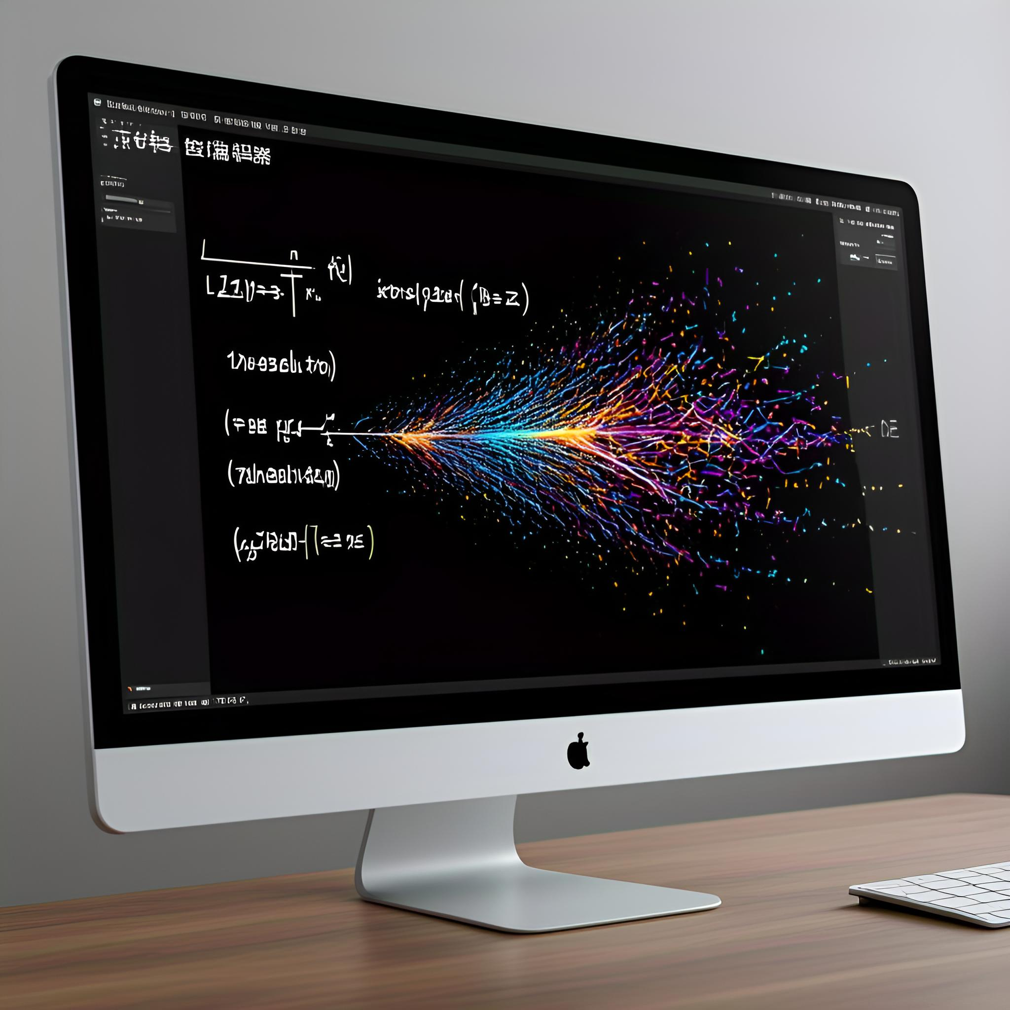
损失函数
重构损失
KL散度损失
VAE通过最小化输入图像与重建图像之间的差异来学习数据分布，常用均方误差作为重构损失。
变分自编码器引入KL散度来衡量编码后的分布与先验分布之间的差异，以实现潜在空间的正则化。

Slide 12
训练过程
PART-03

Slide 13
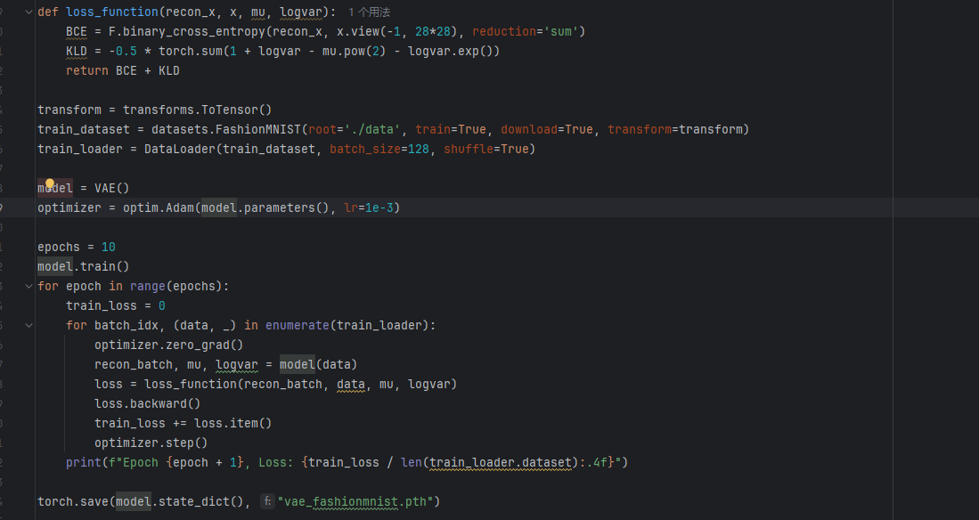

Slide 14
数据集与模型框架
01
选择Fashion-MNIST数据集
选取具有代表性的数据集，以确保模型能学习到丰富的特征。
02
定义VAE模型结构
构建编码器和解码器网络，通常使用全连接层或卷积层，以适应图像数据的特性。
03
损失函数的设定
采用重参数化技巧和KL散度，定义损失函数以平衡重构误差和潜在空间的正则化。
04
优化算法的选择
选择适合VAE的优化算法，如Adam或RMSprop，以提高模型训练的稳定性和收敛速度。

Slide 15


训练参数设置
01
02
选择优化器
确定损失函数
在VAE训练中，常用的优化器包括Adam和SGD，选择合适的优化器对模型收敛速度和效果至关重要。
变分自编码器通常使用重构损失和KL散度损失，合理设置这两个损失的权重对模型性能有显著影响。

Slide 16
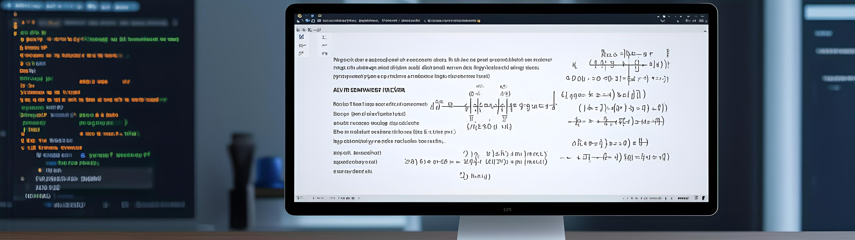
训练过程与结果
损失函数优化
超参数调整
结果评估
在VAE训练中，通过最小化重构误差和KL散度来优化损失函数，提高图像重建质量。
调整学习率、隐层节点数等超参数，以获得最佳的图像重建效果和模型泛化能力。
使用测试集评估模型性能，通过PSNR、SSIM等指标来量化图像重建的准确度和质量。

Slide 17
可视化与实验结果
PART-04

Slide 18
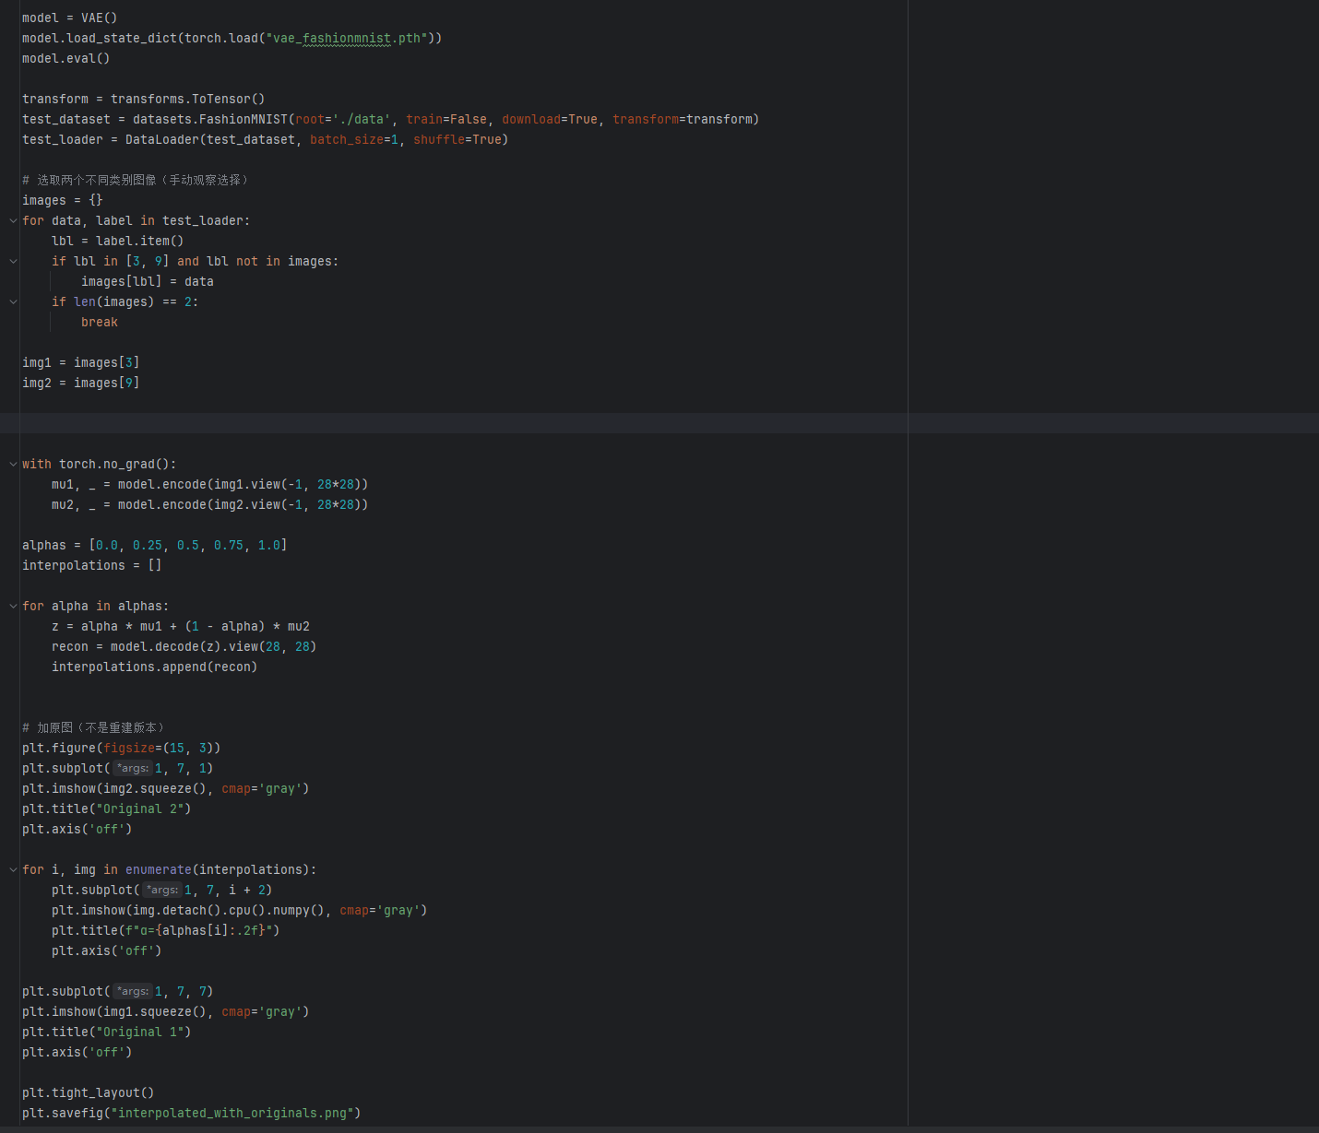

Slide 19
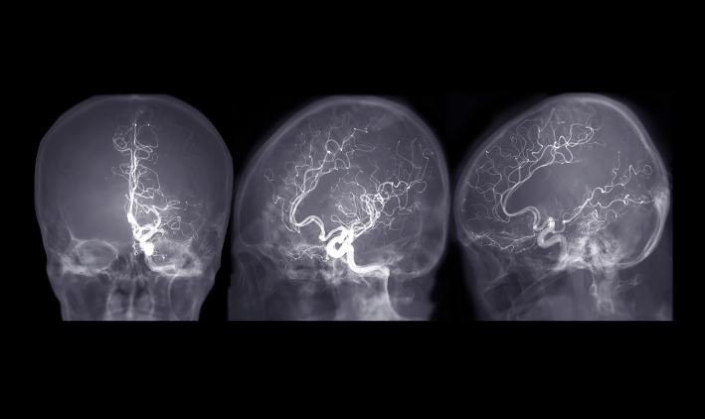


图像重建实验
01
02
03
重建质量评估
实验数据集介绍
可视化重建过程
通过峰值信噪比(PSNR)和结构相似性(SSIM)指标来量化评估重建图像的质量。
介绍用于图像重建实验的数据集，如MNIST或CIFAR-10，以及它们的特点和选择理由。
展示VAE在图像重建过程中的中间步骤，如编码器和解码器的输出，以及最终重建结果。

Slide 20

潜在空间插值实验
插值路径的生成
通过在潜在空间中选择两个点，生成平滑的插值路径，展示图像从一个类别渐变到另一个类别的过程。
重建质量评估
利用插值实验结果，评估重建图像的质量，通过定性和定量分析来验证模型的性能。
异常检测应用
在潜在空间进行插值，观察异常点的分布，以检测数据中的异常模式或噪声。

Slide 21
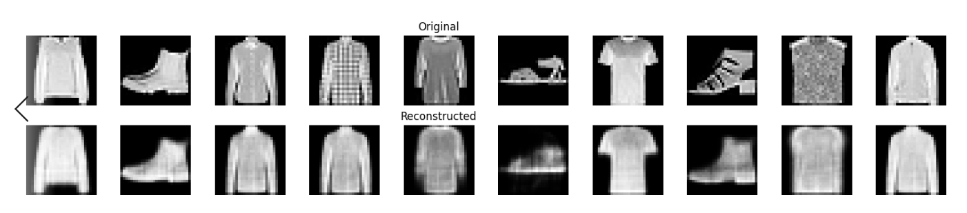
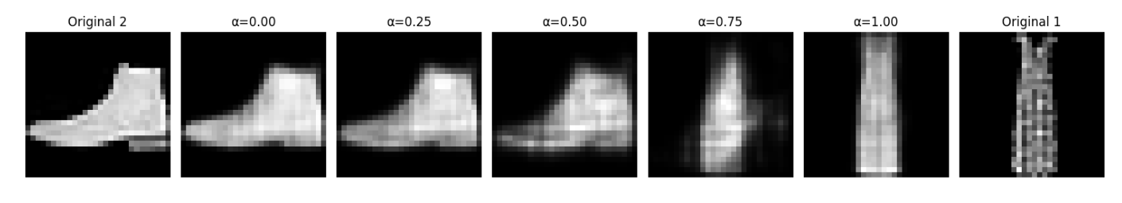
实验结果分析
重建图像质量评估
模型泛化能力测试

Slide 22
项目总结
PART-05

Slide 23

学习与掌握内容
理解变分自编码器原理
实现图像重建技术
解决实际问题
深入学习VAE的数学基础，包括概率分布、编码器与解码器结构，以及损失函数的设计。
掌握如何使用VAE进行图像重建，包括数据预处理、模型训练、参数调优和结果评估。
通过案例分析，学习如何应用VAE解决图像去噪、风格迁移等实际图像处理问题。

Slide 24

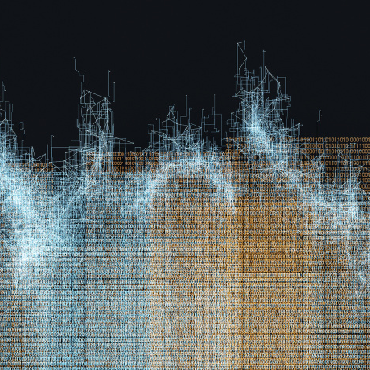
对VAE模型的认识
VAE模型的原理
VAE模型的优势与局限
变分自编码器通过编码器和解码器的组合，学习数据的潜在表示，实现图像的有效重建。
VAE能够生成新的图像样本，但可能在图像细节保留上不如其他生成模型，如GAN。

Slide 25
谢谢

